Slide 1

МБУ «ЦБС Верхнеуслонского муниципального района»
Верхнеуслонская центральная библиотека
«МАСТЕР ДЕТЕКТИВА»
виртуальная выставка к 90-летию со дня рождения
Аркадия Александровича Вайнера,
писателя, сценариста
Верхний Услон, 2021

Slide 2

13 января - день рождения известного писателя, сценариста и драматурга Аркадия Александровича Вайнера, одного из самых известных мастеров детективного жанра советской эпохи. Вместе с братом Георгием Александровичем Вайнером он написал множество детективных произведений, сюжеты которых зачастую были взяты из собственной криминалистической практики.
Центральная районная библиотека представляет вашему вниманию виртуальную выставку по страницам творчества писателя.

Slide 3
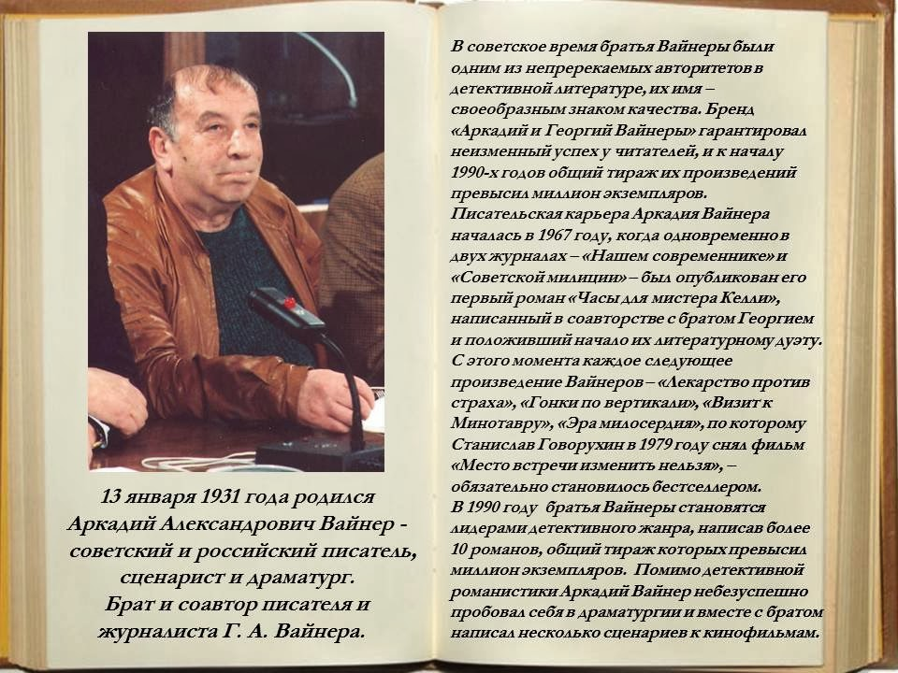

Slide 4

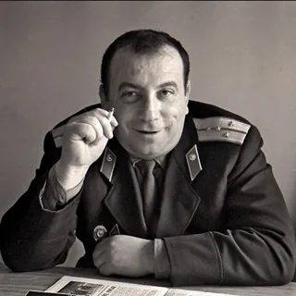
То, что Аркадий Вайнер станет писателем детективного жанра распорядилась сама линия жизни. После школы он стал студентом Московского авиационного института, но после первого курса перешел на юридический факультет МГУ. Получив образование, работал следователем 21-го отделения милиции, а затем стал начальником следственного отдела Московского уголовного розыска.
Аркадий Александрович не считал свое положение значимым. Он отличался обостренным чувством справедливости, поэтому одинаково тщательно расследовал доверенные дела – от мелких краж до серьезных преступлений. Получив высокую должность, не отказался от своих принципов и честности, за что его трижды исключали из партии.
В 1967 году между братьями Вайнерами и их приятелем Норманом Бородиным возник спор о том, кем труднее работать – следователем или журналистом. После того, как в журналах «Советская милиция» и «Наш современник» был опубликован роман
«Часы для мистера Келли», будущее писателей было предопределено.

Slide 5
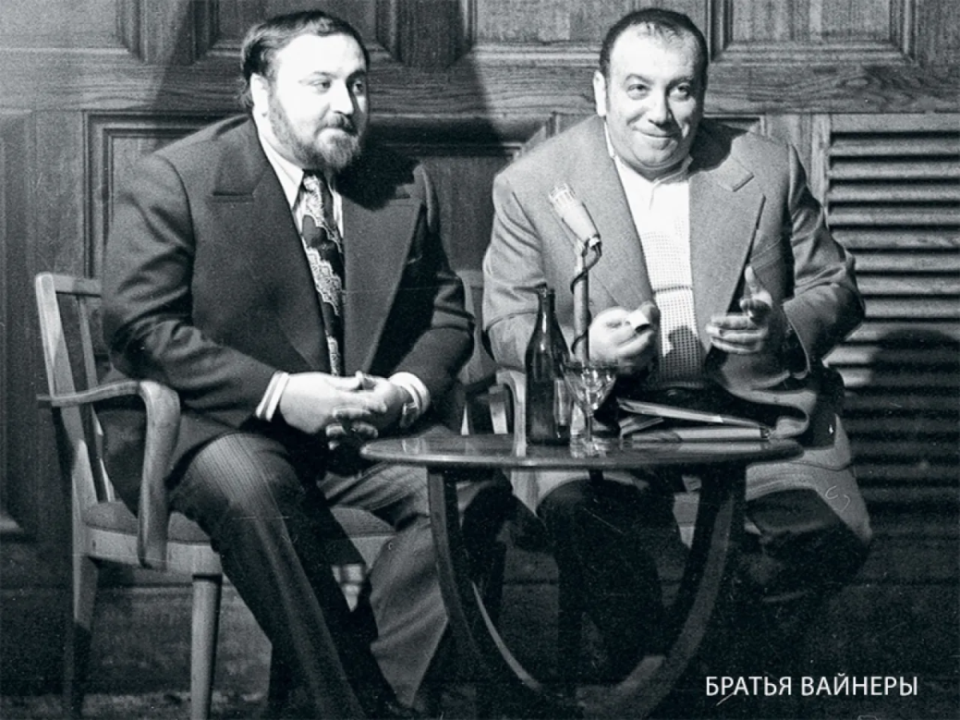
Многим, разумеется, интересно, как двое писателей могут работать над одним произведением. Вот как создавались шедевры Вайнеров. Сначала братья проговаривали идеи и записывали их на магнитофон. Конечно, случались и споры, но Аркадий и Георгий умели договариваться. Братья были разными по характеру, но имели схожий взгляд на мир. Оба были талантливыми писателями, но каждый в своей сфере: Аркадию хорошо давалось выстраивание сюжетной линии, а Георгий отлично описывал происходящее, подбирал правильные слова и красивые обороты. Известно, что идеи для некоторых книг Аркадий Вайнер почерпнул из своего опыта работы в МУРе.

Slide 6

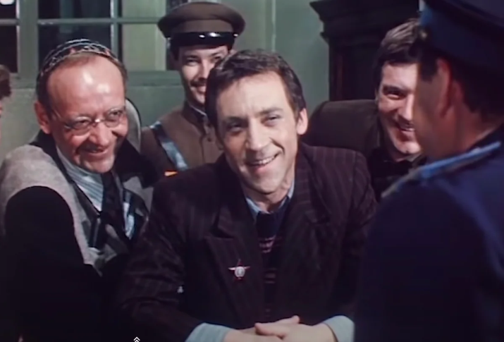
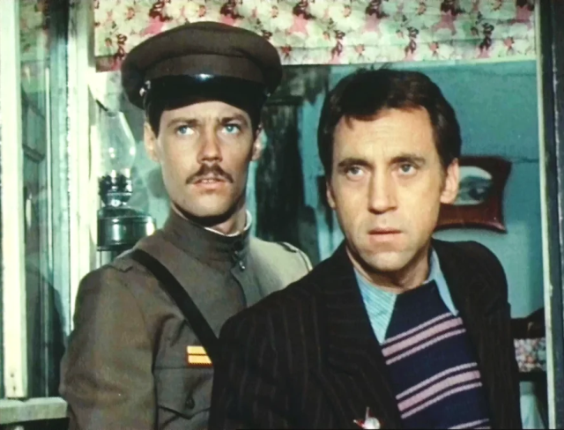


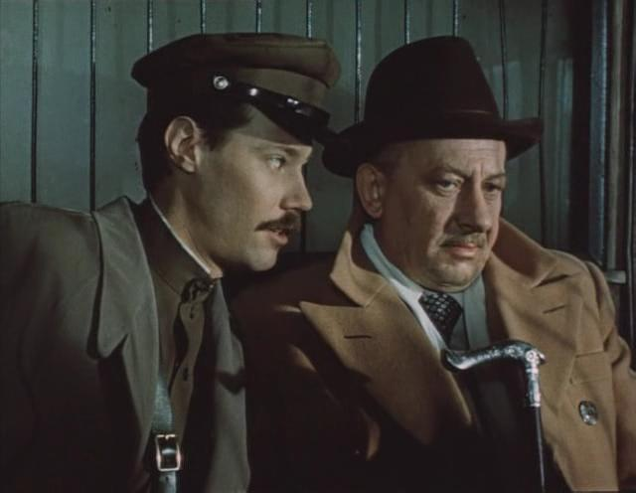
Известность братьям Вайнерам принесла криминальная драма Станислава Говорухина «Место встречи изменить нельзя». Сценарий был написан по роману Вайнеров «Эра милосердия». Роман был опубликован в 1976 году, а фильм вышел на экраны три года спустя.

Slide 7
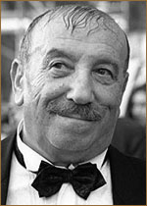
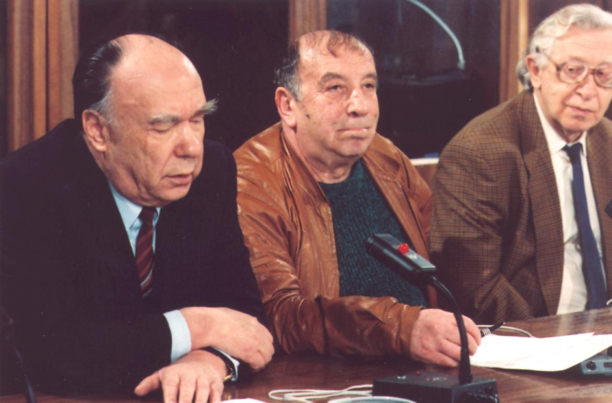
Аркадий Вайнер писал театральные пьесы, сценарии для кино и телевидения. Он был лауреатом премий Союза писателей и МВД СССР.
«За свою жизнь я контактировал с тысячами преступников и с полной ответственностью заявляю: счастливых людей среди них нет», - признавался в одном из интервью писатель.
Аркадий Вайнер не считал кого-либо из писателей своим учителем или кумиром. Единственное исключение он делал для Александра Сергеевича Пушкина, который, по его мнению, «вообще неземного происхождения».
Среди писателей детективного жанра отмечал Акунина, Пронина, Корецкого. К современным детективным «женским» романам Вайнер, по его признанию, относился «довольно глухо».

Slide 8
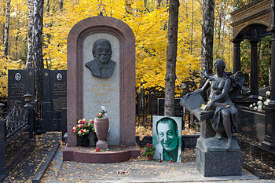

Аркадий Александрович Вайнер умер 24 апреля 2005 года, похоронен в Москве.
Книги братьев Вайнеров вышли в 40 странах общим тиражом около 300 млн. экземпляров.
Большую популярность завоевали романы - «Часы для мистера Келли», «Ощупью в полдень», «Лекарство против страха», «Гонки по вертикали», «Визит к Минотавру», «Город принял!», «Объезжайте на дорогах сбитых кошек и собак», «Телеграмма с того света». Многие из них были экранизированы.
Его не зря называют мэтром российского детектива, поскольку никто не знал реальный уголовный мир того времени так, как Аркадий Вайнер.
Биография, личная жизнь этого человека четко показывают: он был настоящим жизнелюбом и любил добрых людей…

Slide 9

Предлагаем для прочтения произведения Аркадия и Георгия Вайнеров.
Вайнер, Аркадий Александрович
Гонки по вертикали / братья Вайнеры : - Москва : Международная книга , 1993. - 426, [1] c. - (Мастера советского детектива).
«Гонки по вертикали» - очередной нравственно-психологический детектив великолепных писателей Аркадия и Георгия Вайнеров, рассказывающий о нелегкой и опасной работе сотрудников уголовного розыска
Ссылка на элек. издание:
https://avidreaders.ru/book/gonki-po-vertikali.html

Slide 10

Вайнер, Аркадий Александрович (автор детективов ; 1931-2005).
Визит к минотавру / братья Вайнеры : - Москва : Международная книга /1993. - 397, [1] c. - (Мастера советского детектива).
Самое знаменитое дело инспектора МУРа Станислава Тихонова! История невероятного преступления и невероятного расследования. История о том, как в Италии XIII века рождались бесценные творения, как жили величайшие мастера прошлого. История страстей человеческих. История о том, что каждый из нас ежедневно сражается со своим Минотавром.
Обворована квартира виднейшего музыканта страны. В числе похищенных вещей – скрипка Страдивари с неповторимым волшебным звуком. В поисках уникального инструмента Стас Тихонов и его помощница Елена Лаврова сталкиваются со злодеяниями, совершенными много лет тому назад…
Ссылка на эл. издание:
https://www.libfox.ru/220382-arkadiy-vayner-vizit-k-minotavru.html

Slide 11

Вайнер, Аркадий Александрович
Город принял; / А. А. и Г. А. Вайнеры - Москва : ЭКСМО, 1994. - 503,[2] с.
«Город принял!». Эти слова предваряют одно из первых дел Стаса Тихонова. Дело, начавшееся с банальной служебной информации – и неожиданно превратившееся в стремительную погоню, в которой Стасу уже трудно понять, кого он преследует – преступника или за жертву собственных ошибок?..
Ссылка на эл. издание: https://www.libfox.ru/220372-arkadiy-vayner-gorod-prinyal.html

Slide 12

Вайнер, Аркадий Александрович
Петля и камень в зеленой траве : [роман] / А. и Г. Вайнеры. - Москва : Астрель, 2012. - 446, [1] с.
Книга о трагедии страны и народа, обесчещенных и искалеченных социалистическим режимом. О трагедии интеллигенции. О любви и смерти. О судьбе и роке, судьбу направляющем.
Ссылка на эл. издание:
https://www.libfox.ru/223799-arkadiy-vayner-petlya-i-kamen-v-zelenoy-trave.html

Slide 13

Вайнер, Аркадий Александрович.
Евангелие от палача/ А.А. Вайнер, Г.А. Вайнер. - Москва : АСТ, 2001. - 478, [2] с.
«Евангелие от палача» – страшная книга. Страшная – и честная. Честная до предела, до боли. Читать ее – трудно, но надо. Потому что боль этой книги, как и романа «Петля и камень в зеленой траве», – это боль нашего недавнего прошлого, боль искалеченных сталинским режимом судеб, тысяч и тысяч изломанных жизней. Плохо спится палачам по ночам… потому что к ним возвращается прошлое. И память о совершенном много лет назад не выбросить из головы уже никогда. Потому что палачи знают – рано ли, поздно – настанет время расплаты.
Ссылка на эл. издание:
https://ast.ru/book/evangelie-ot-palacha-705067/

Slide 14
Список использованной литературы:
1. Вайнер, Аркадий Александрович (автор детективов ; 1931-2005).
Визит к минотавру / братья Вайнеры : - Москва : Международная книга /1993. - 397, [1] c. - (Мастера советского детектива).
2. Вайнер, Аркадий Александрович
Гонки по вертикали / братья Вайнеры : - Москва : Международная книга , 1993. - 426, [1] c. - (Мастера советского детектива).
3. Вайнер, Аркадий Александрович.
Евангелие от палача/ А.А. Вайнер, Г.А. Вайнер. - Москва : АСТ, 2001. - 478, [2] с.
4. Информация из Интернета:
https://stuki-druki.com/authors/Vayner-Arkadiy.php
https://alisa2002marina.blogspot.com/2017/01/blog-post_78.html
Подготовила ведущий библиотекарь: Хасанова Г.В.

